Slide 1
MICROCONTROLADORES TIMERS Yomin Estiven Jaramillo Múnera Ingeniero Biomédico MSc. Automatización y Control Industrial

Slide 2
TIMERS
En MicroPython, un timer se refiere a un objeto que se utiliza para realizar tareas en intervalos regulares de tiempo. Permite ejecutar una función o un fragmento de código después de un cierto período de tiempo o repetidamente en un intervalo de tiempo especificado.
Los timers son útiles para una variedad de tareas, como generar señales periódicas, ejecutar tareas repetitivas de fondo, medir el tiempo transcurrido, etc. Se pueden crear y configurar múltiples timers que ejecutarán diferentes tareas en diferentes intervalos de tiempo. La precisión del timer depende del hardware en el que se esté ejecutando MicroPython.

Slide 3
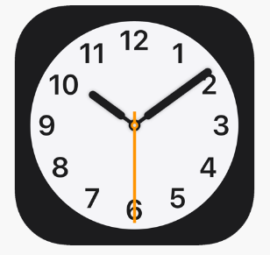
TIMERS
Los timers en MicroPython se implementan utilizando interrupciones de hardware, lo que significa que la ejecución del programa no se bloquea mientras se espera un determinado intervalo de tiempo. Esto permite que el programa continúe ejecutándose sin interrupciones, mientras el timer realiza su tarea en segundo plano.

Slide 4

TIMERS
Los temporizadores funcionan independientemente del reloj de la CPU. Como resultado, se llaman objetos asíncronos. El uso de temporizadores puede ser eficiente y fiable, pero pueden ser complejos de depurar.

Slide 5
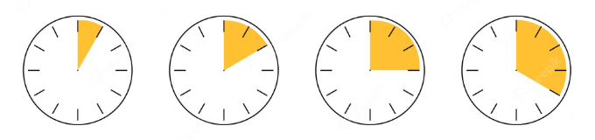
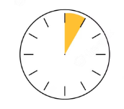
TIPOS DE TIMERS
PERIÓDICO: disparará continuamente eventos en el futuro a intervalos periódicos.
ONE_SHOT: disparará un evento una vez y luego se detendrá.
1ra vez
2da vez
3ra vez
4ta vez…
Única vez

Slide 6


TIPOS DE TIMERS
TEMPORIZADOR ONE_SHOT:
Se inicializan con un parámetro de periodo, a menudo llamado periodo de "tiempo de espera". Esta es la cantidad de tiempo en milisegundos antes de que el temporizador se dispare. Los temporizadores de un solo disparo se utilizan si quieres hacer algo en el futuro pero no quieres ocuparte de ello ahora. Puedes pensar en esto como un servicio de recordatorio.

Slide 7

TIPOS DE TIMERS
TEMPORIZADOR PERIODIC:
Los temporizadores periódicos también suelen inicializarse con un parámetro de periodo. Esta es la cantidad de tiempo en milisegundos entre cada evento. Son útiles para hacer cosas como comprobar si hay nuevos datos disponibles en una conexión de red o comprobar si un sensor sigue funcionando.

Slide 8

TIPOS DE TIMERS
Un temporizador periódico puede configurarse para utilizar un periodo o una frecuencia como parámetro. La frecuencia es el número de veces que el temporizador se disparará por segundo. El periodo es la cantidad de tiempo en milisegundos entre cada evento.

Slide 9

TIPOS DE TIMERS
Muchas veces, después de inicializar un Timer periódico puede surgir la necesidad de hacer un stop del mismo. La documentación establece que se puede ejecutar la instrucción de stop mediante:
Donde Timer hace referencia al nombre del Timer que se definío

Slide 10
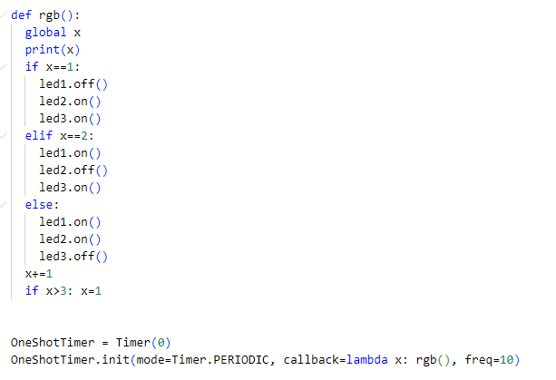
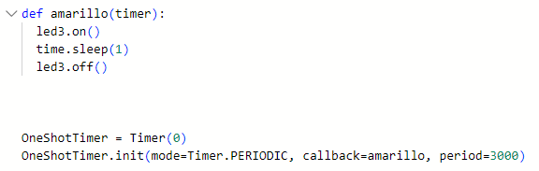
Función Callback
Una función de callback es una función que se pasa a otra función como un argumento, que luego se invoca dentro de la función externa para completar algún tipo de rutina o acción.

Slide 11
REFERENCIAS
https://www.coderdojotc.org/micropython/advanced-labs/13-timers/
https://docs.micropython.org/en/latest/library/machine.Timer.html#machine-timer
https://docs.micropython.org/en/latest/esp32/quickref.html#timers

